Slide 1
Základní stavební jednotky vnějších Karpat

Slide 2
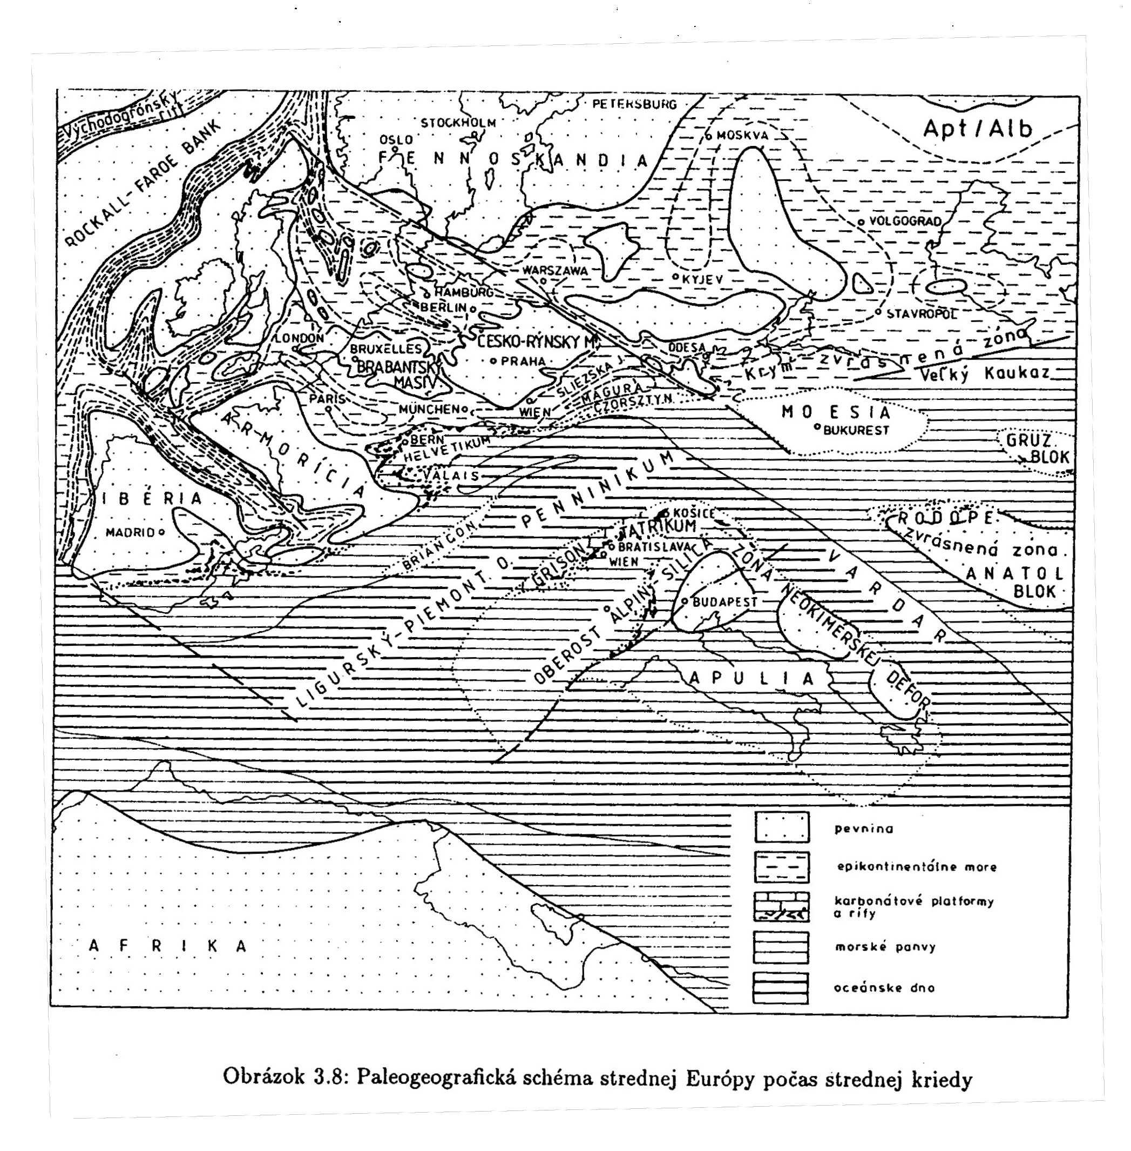
Paleogeografická mapa střední křídy jižní Evropy a přilehlých tethydních pánví

Slide 3
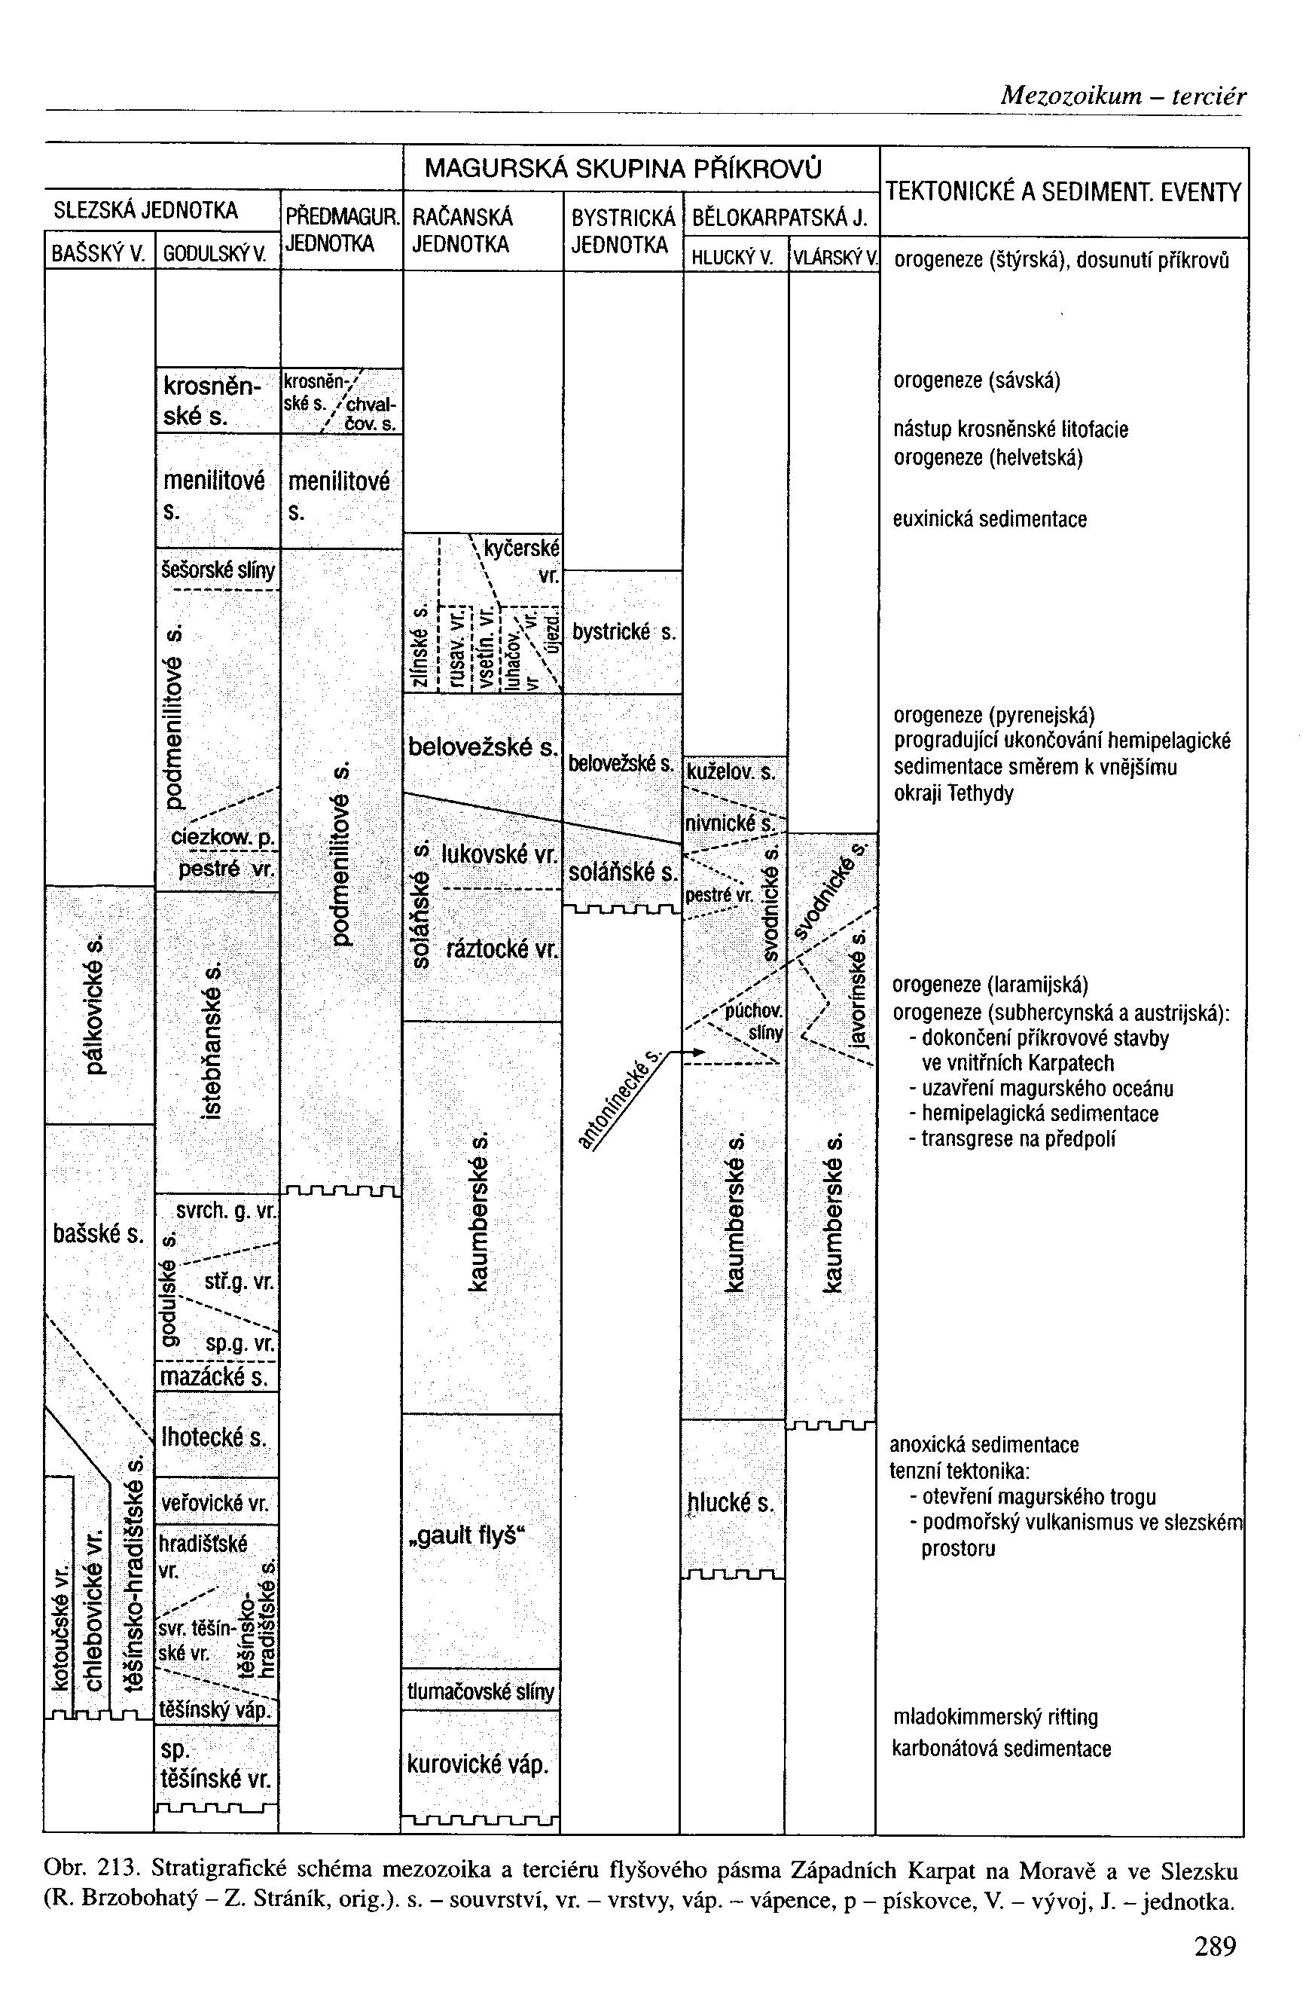
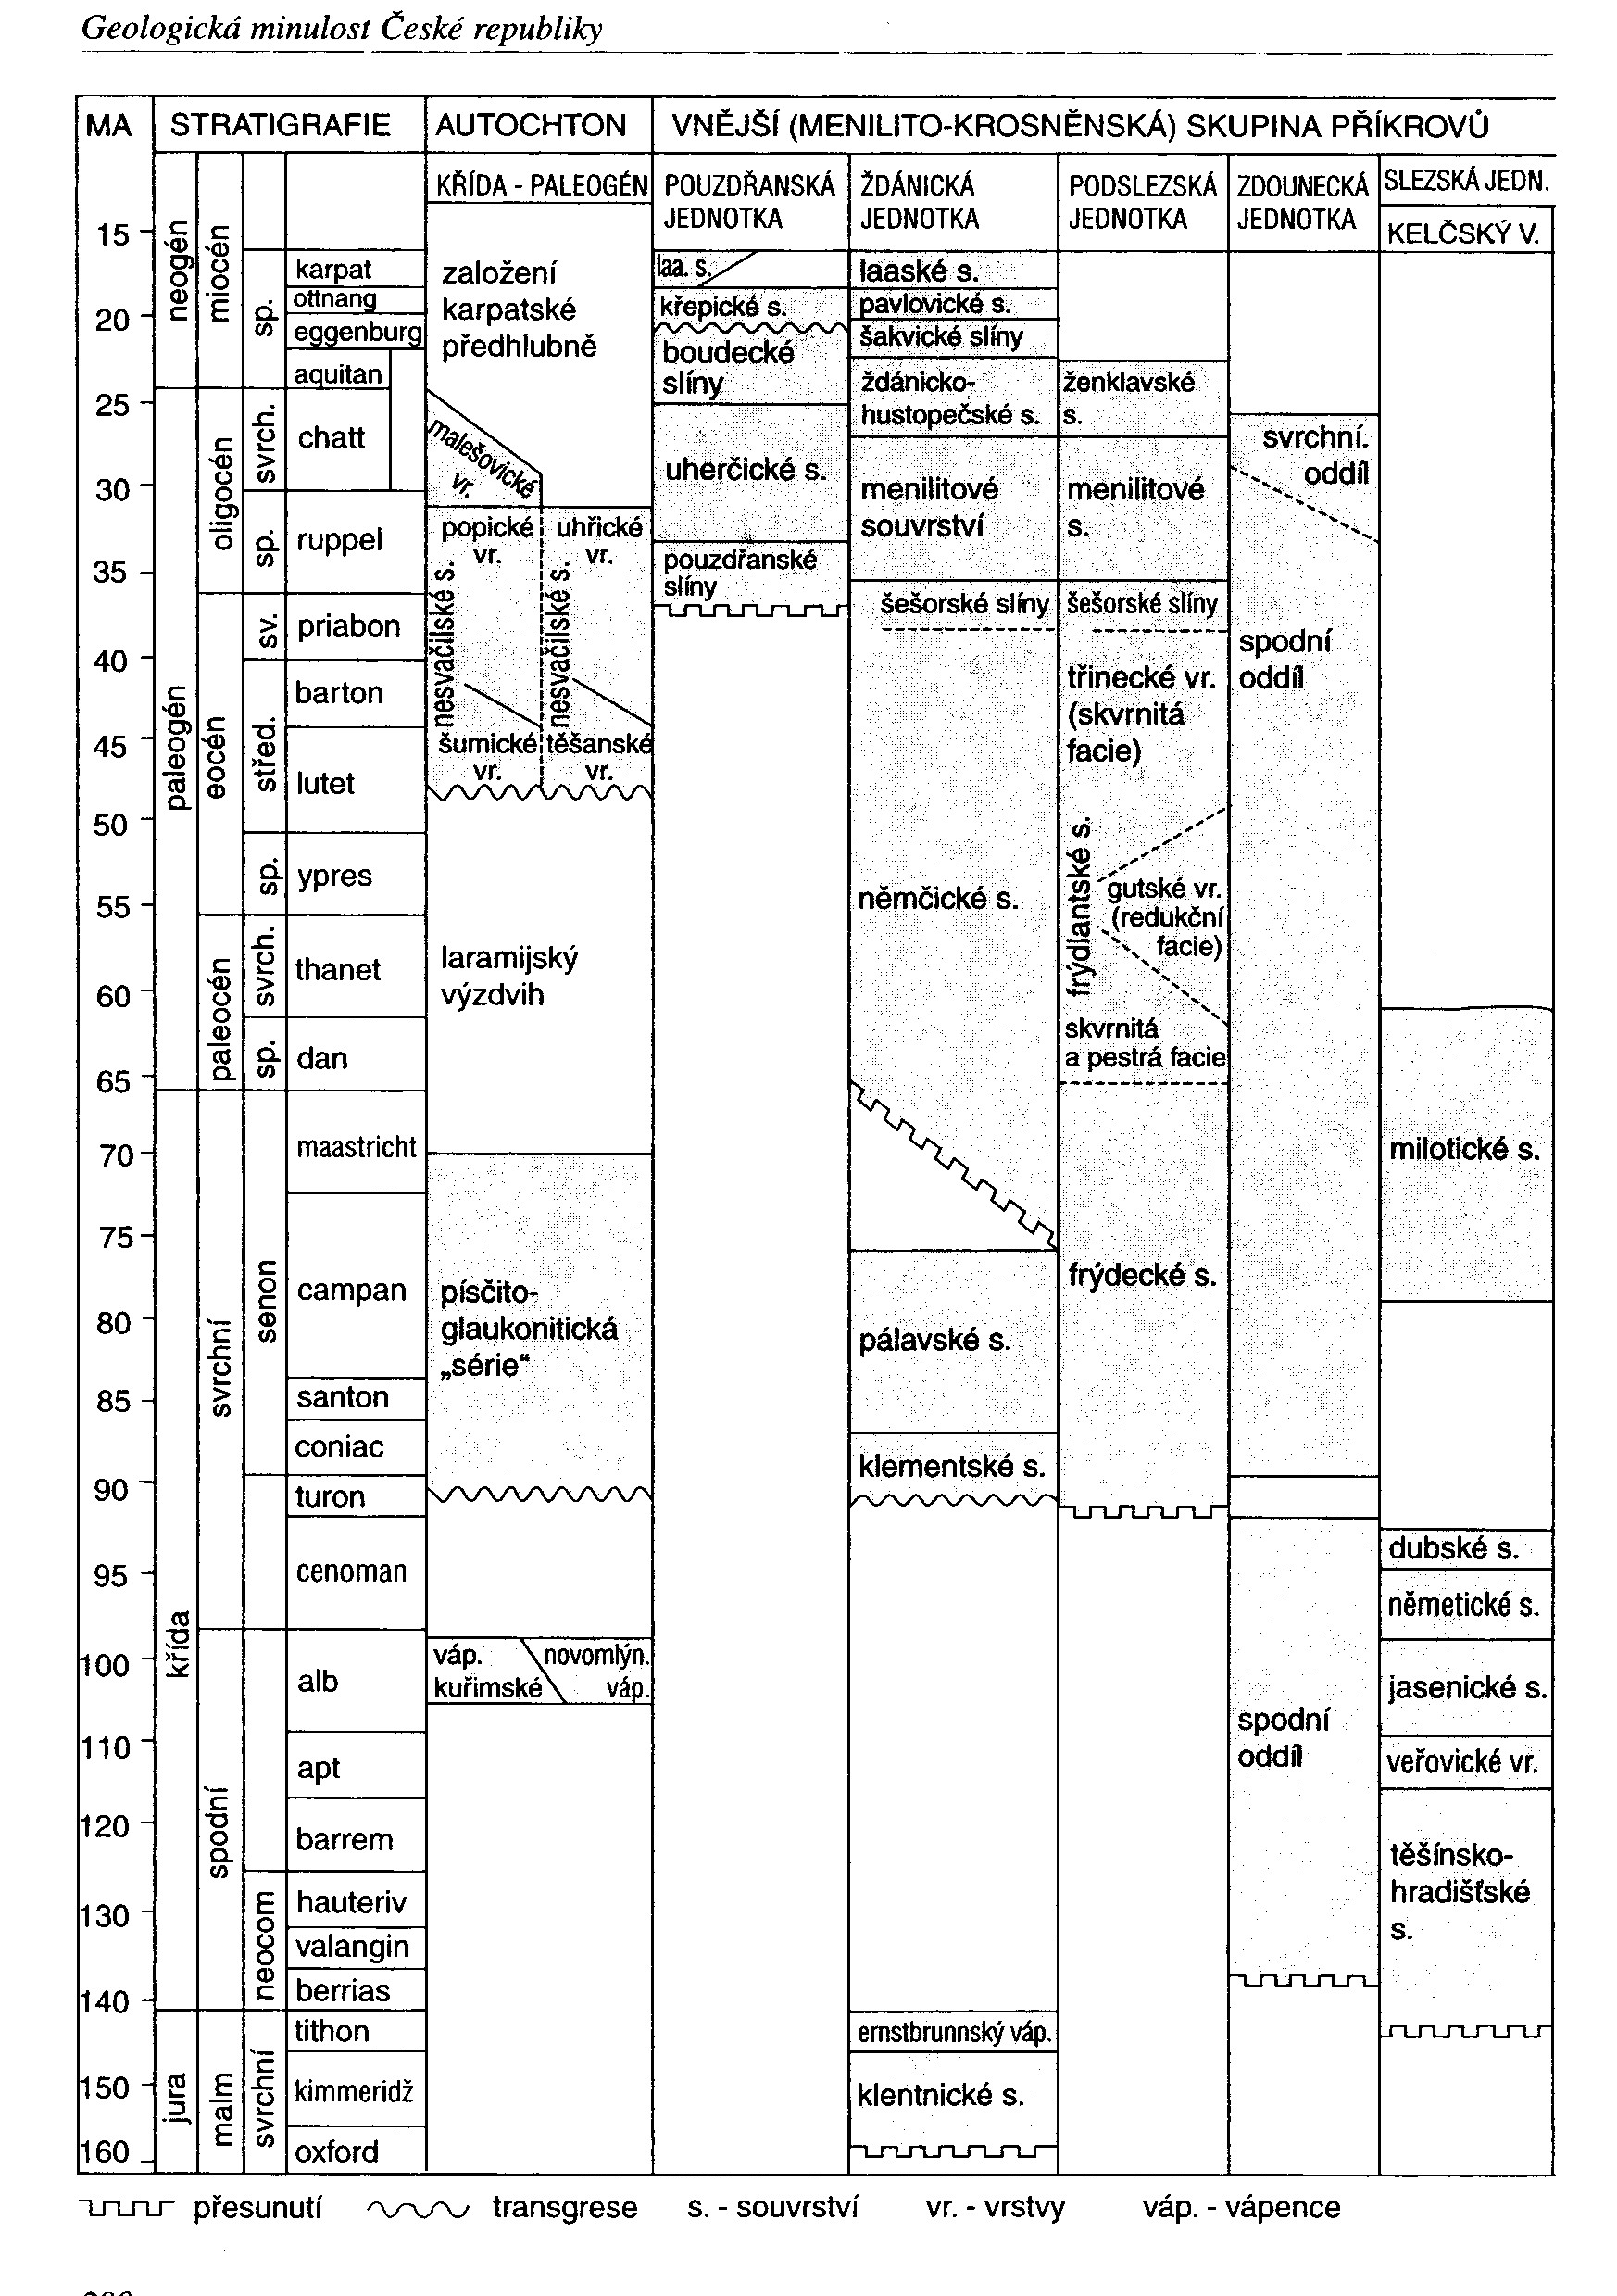
Korelace litostratigrafických jednotek vnějších Záp. Karpat

Slide 4
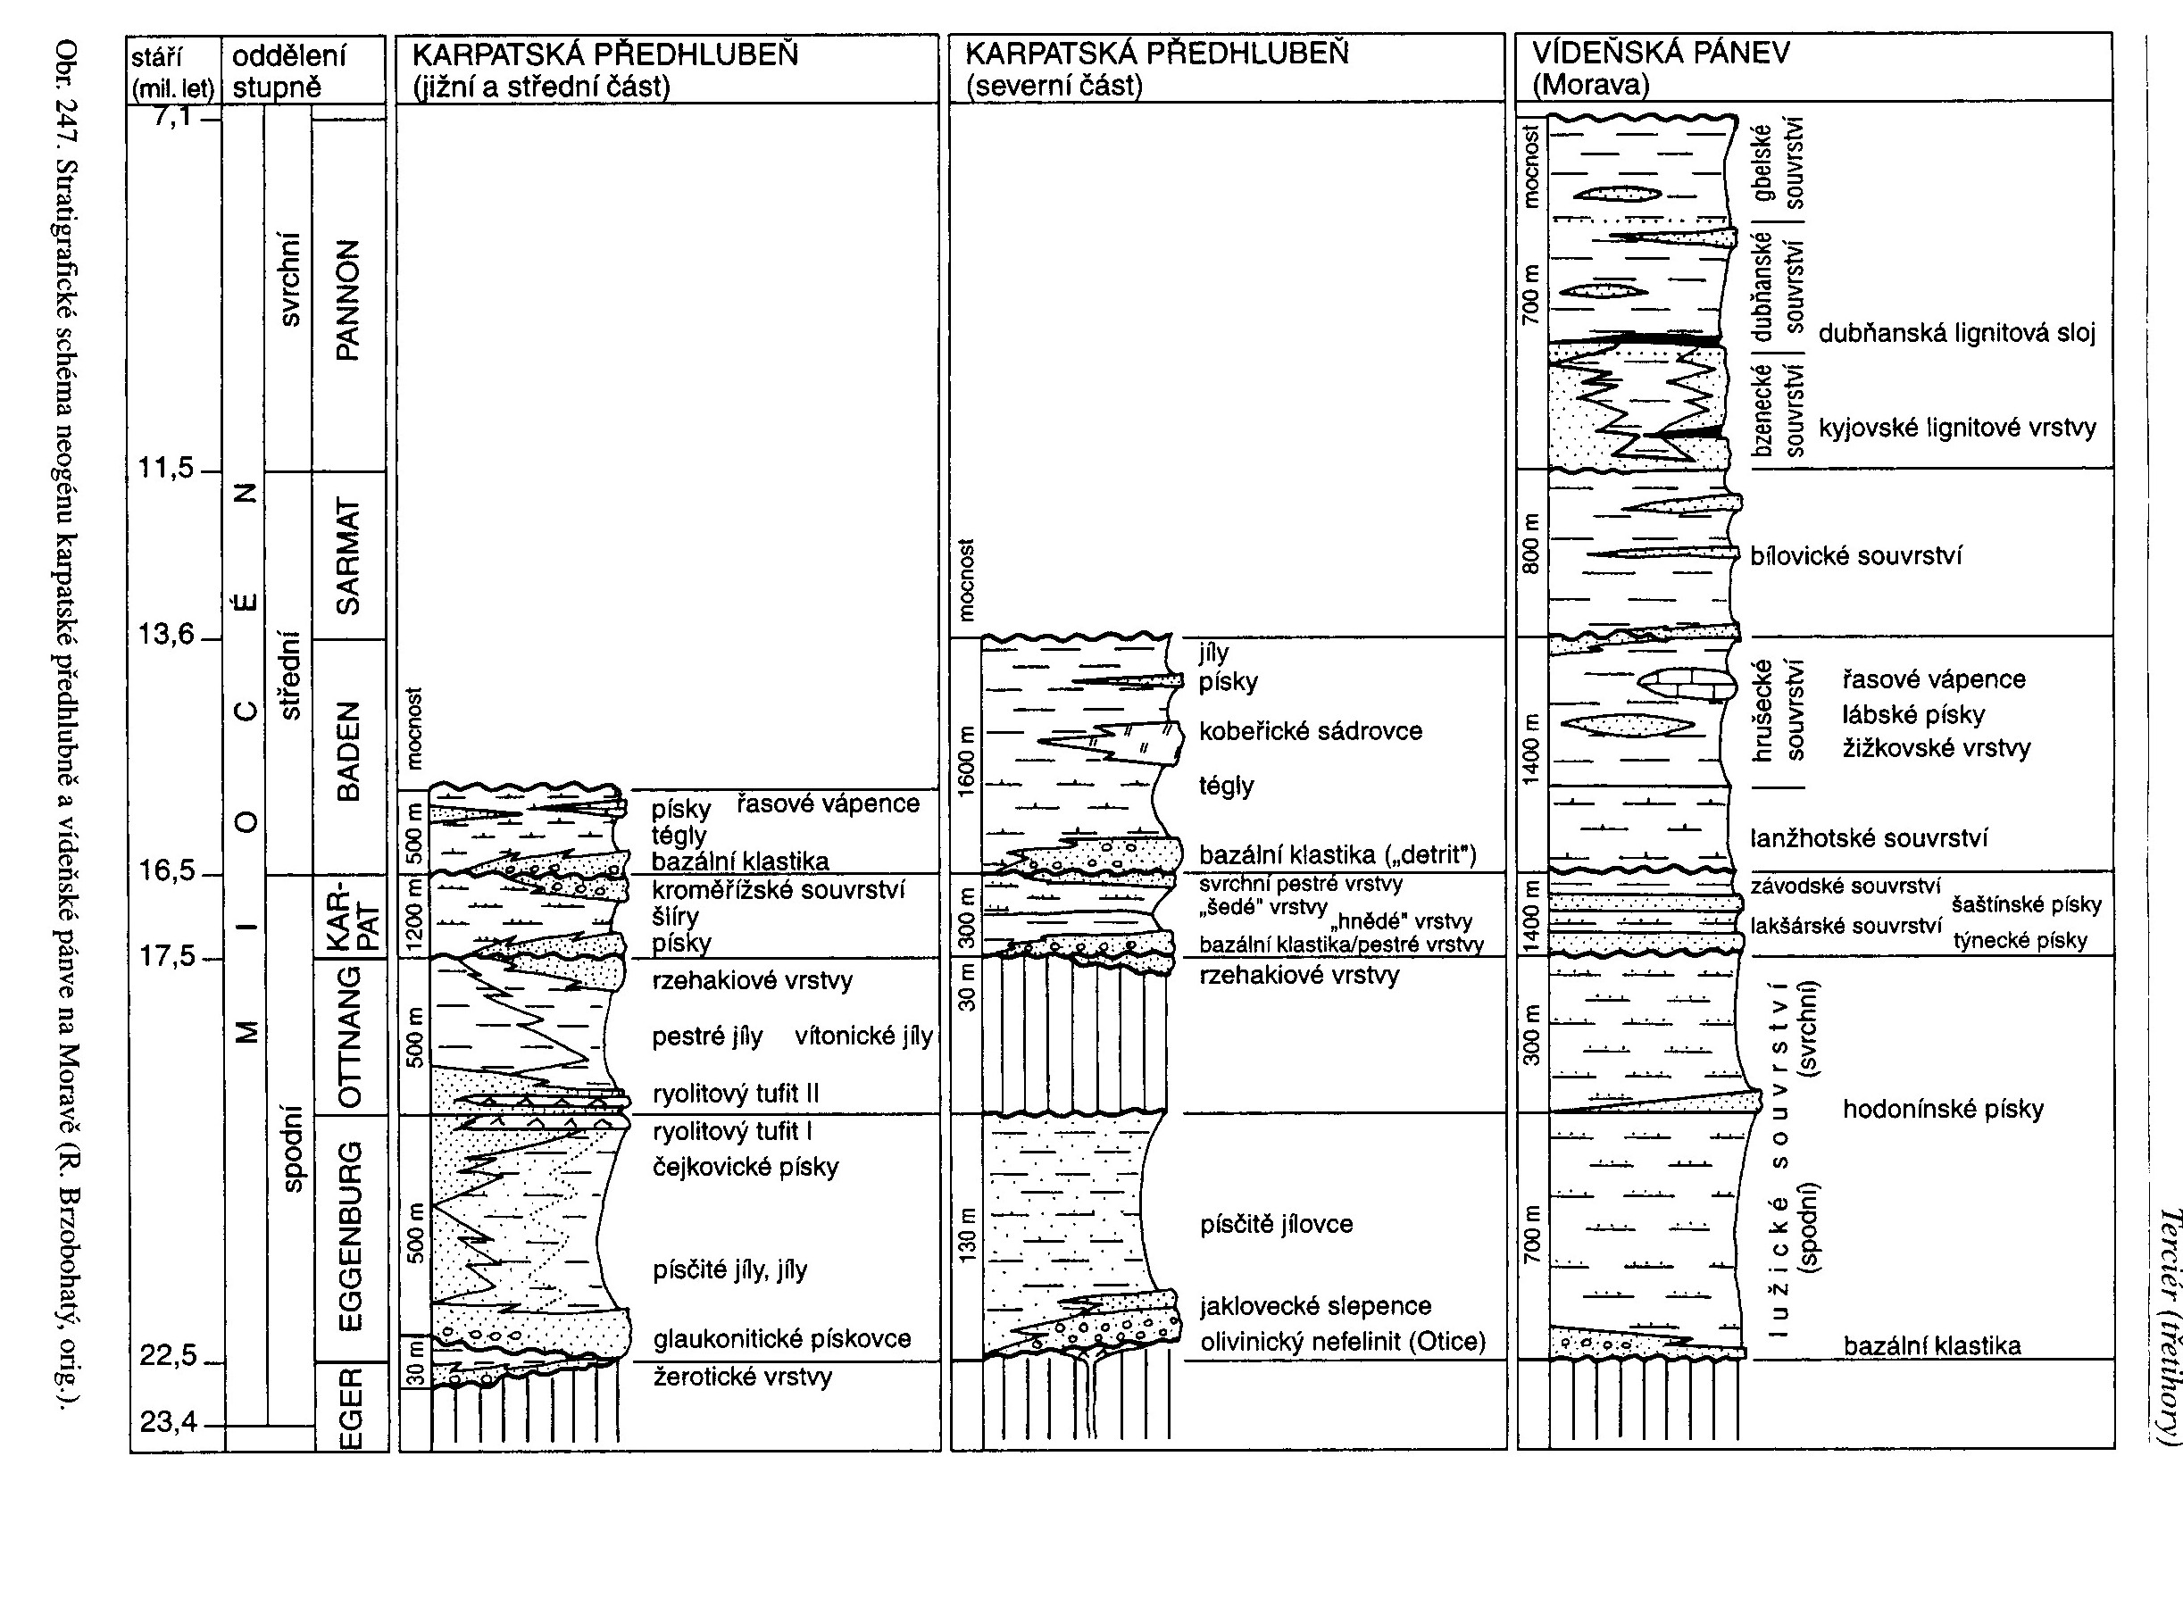
Karpatská předhlubeň a vídeňská pánev

